Slide 1



모의 프로젝트 수행
Git & Github
for pull request
2022.03
강환수 교수

Slide 2



01
프로젝트 개발 브랜치 종류
오프소스 소프트웨어를 위한 깃과 깃허브
https://meetup.toast.com/posts/116

Slide 3
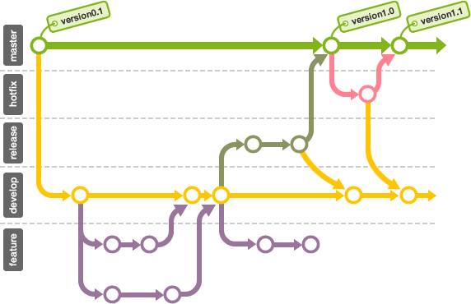
다양한 브랜치
Goal
Gitflow Workflow에서 사용하는 Git Branch 종류를 이해
Gitflow Workflow에서 사용하는 Git Branch 사용법을 이해

Slide 4

Git Branch 종류
총 5가지의 브랜치
항상 유지되는 메인 브랜치들
main(master), develop
일정 기간 동안만 유지되는 보조 브랜치들
feature, release, hotfix

Slide 5
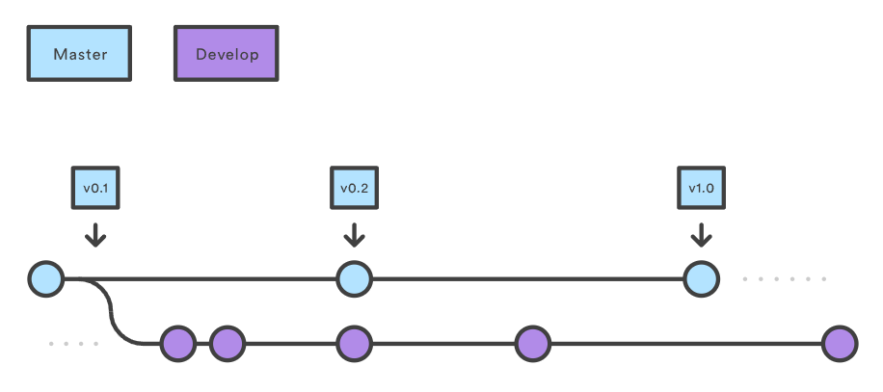
Main(Master) Branch
제품으로 출시되는 브랜치 배포(Release) 이력을 관리하기 위해 사용
즉, 배포 가능한 상태만을 관리
커밋할 때에는 태그를 사용하여 배포 번호를 기록

Slide 6
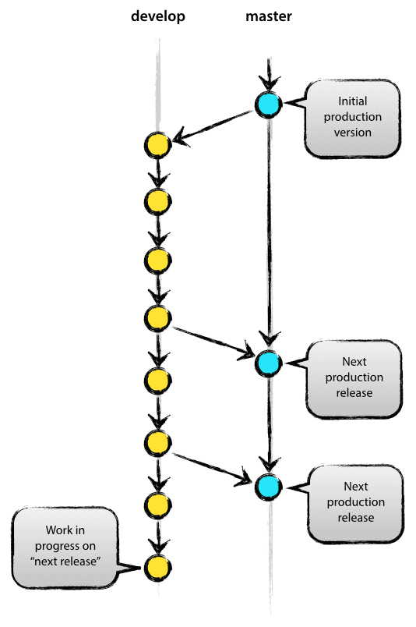
Develop branch
다음 출시 버전을 개발하는 브랜치
기능 개발을 위한 브랜치들을 병합하기 위해 사용
평소에는 이 브랜치를 기반으로 개발을 진행
즉, 모든 기능이 추가되고 버그가 수정되어 배포 가능한 안정적인 상태
develop 브랜치를 ‘master’ 브랜치에 병합(merge)

Slide 7
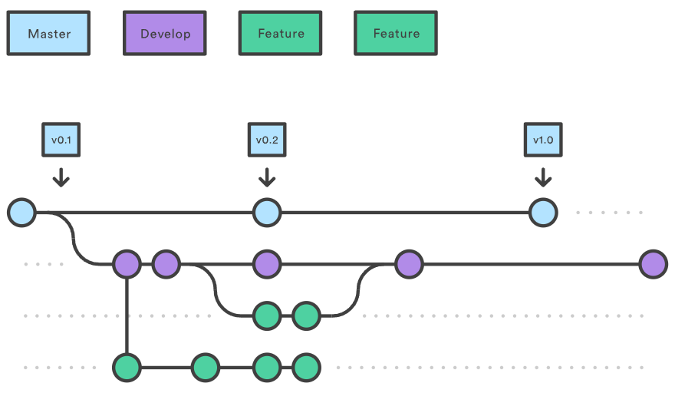
Feature branch
기능을 개발하는 브랜치
새로운 기능 개발 및 버그 수정이 필요할 때마다 ‘develop’ 브랜치에서 분기
자신의 로컬 저장소에서 관리
feature 브랜치에서의 작업은 기본적으로 공유할 필요가 없기 때문
develop 브랜치에서 개발이 완료되면
develop 브랜치로 병합(merge)하여 다른 사람들과 공유

Slide 8
Feature branch 작업과정 리뷰
5 과정
1. ‘develop’ 브랜치에서 새로운 기능에 대한 feature 브랜치를 분기
2. 새로운 기능에 대한 작업 수행
3. 작업이 끝나면 ‘develop’ 브랜치로 병합(merge)
4. 더 이상 필요하지 않은 feature 브랜치는 삭제
5. 새로운 기능에 대한 ‘feature’ 브랜치를 중앙 원격 저장소에 push
feature 브랜치 이름 정하기
[feature/기능요약] 형식을 추천
feature/login

Slide 9
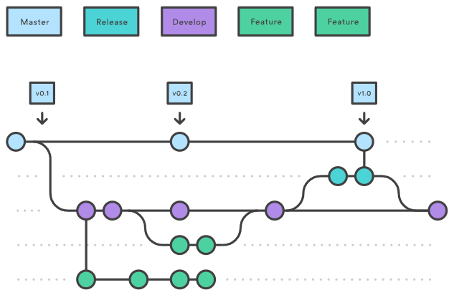
Release Branch 1/3
이번 출시 버전을 준비하는 브랜치
배포를 위한 전용 브랜치를 사용
한 팀이 해당 배포를 준비하는 동안 다른 팀은 다음 배포를 위한 기능 개발이 계속 가능
딱딱 끊어지는 개발 단계를 정의하기에 good
‘이번 주에 버전 1.0 배포를 목표로 한다!’

Slide 10
Release Branch 2/3
절차 1: release 브랜치를 분기
시기
‘develop’ 브랜치에서 배포할 수 있는 수준의 기능이 모이면
또는 정해진 배포 일정이 되면
절차
release 브랜치를 만드는 순간부터 배포 사이클이 시작
배포를 위한 최종적인 버그 수정, 문서 추가 등 릴리스와 직접적으로 관련된 작업을 수행
release 브랜치에 새로운 기능을 추가로 병합(merge)하지 않음
절차 2: ‘release’ 브랜치에서 배포 가능한 상태가 되면
배포 가능한 상태(배포 준비가 완료 상태)
새로운 기능을 포함한 상태로 모든 기능이 정상적으로 동작하는 상태
‘master’ 브랜치에 병합
이때, 병합한 커밋에 Release 버전 태그를 부여!
배포를 준비하는 동안 release 브랜치가 변경되었을 수 있으므로 배포 완료 후 ‘develop’ 브랜치에도 병합
다음 번 배포(Release)를 위한 개발 작업은 ‘develop’ 브랜치에서 계속 진행

Slide 11
Release Branch 3/3
release 브랜치 이름 정하기
release-RB_* 또는 release-* 또는 release/* 처럼 이름 짓는 것이 일반적인 관례
[release-* ] 형식을 추천
release-1.2

Slide 12
릴리즈 브랜치(Release branch) 정리
버그를 수정하거나 새로운 기능을 포함한 상태로 모든 기능이 정상적으로 동작하는지 확인
릴리즈 브랜치의 이름
관례적으로 브랜치 이름 앞에 'release-' 를 붙임
다음 번 릴리즈를 위한 개발 작업은 'develop' 브랜치에서 계속 진행
모든 준비를 마치고 배포 가능한 상태가 되면 'master' 브랜치로 병합
병합한 커밋에 릴리즈 번호 태그를 추가
릴리즈 브랜치에서 기능을 점검하며 발견한 버그 수정 사항은 'develop' 브랜치에도 적용
그러므로 배포 완료 후 'develop' 브랜치에 대해서도 병합 작업을 수행

Slide 13
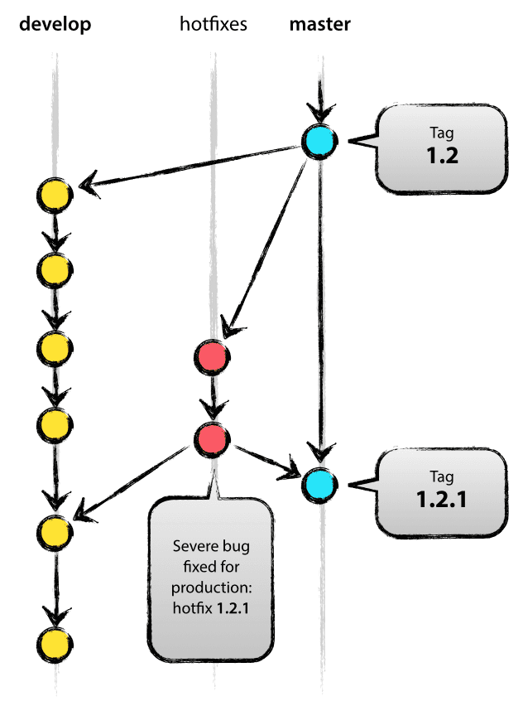
Hotfix Branch 1/3
출시 버전에서 발생한 버그를 수정하는 브랜치
배포한 버전에 긴급하게 수정을 해야 할 필요가 있을 경우
‘master’ 브랜치에서 분기하는 브랜치
바로 배포가 가능한 ‘master’ 브랜치에서 직접 브랜치를 만들어
필요한 부분만을 수정한 후 다시 ‘master’브랜치에 병합하여 이를 배포
‘develop’ 브랜치에서 분기하지 않는 이유
‘develop’ 브랜치에서 문제가 되는 부분을 수정하여 배포 가능한 버전을 만들기에는
시간도 많이 소요되고 안정성을 보장하기도 어려우므로

Slide 14
Hotfix Branch 2/3
배포한 버전에 긴급하게 수정이 필요한 경우
‘master’ 브랜치에서 hotfix 브랜치를 분기
‘hotfix’ 브랜치만 master에서 바로 분기
문제가 되는 부분만을 빠르게 수정
긴급 수정 내용을 안정적으로 다시 배포
‘master’ 브랜치에 병합(merge)
새로운 버전 이름으로 태그를 설정
‘develop’ 브랜치에도 병합(merge)
hotfix 브랜치에서의 변경 사항

Slide 15
Hotfix Branch 3/3
버그 수정만을 위한 ‘hotfix’ 브랜치를 따로 만들었기 때문에
다음 배포를 위해 개발하던 작업 내용에 전혀 영향을 주지 않음
‘hotfix’ 브랜치는 master 브랜치를 부모로 하는 임시 브랜치라고 생각
hotfix 브랜치 이름 정하기
[hotfix-* ] 형식을 추천
EX) hotfix-1.2.1

Slide 16
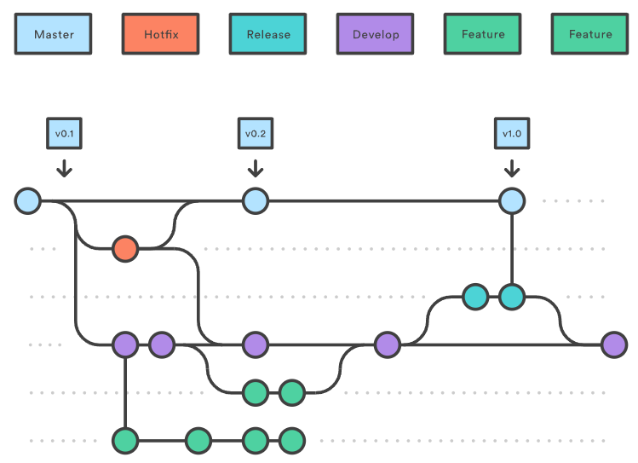
Branch 전체 흐름 리뷰

Slide 17
02
지역저장소 생성과 퍼블리시
오프소스 소프트웨어를 위한 깃과 깃허브
https://meetup.toast.com/posts/116

Slide 18
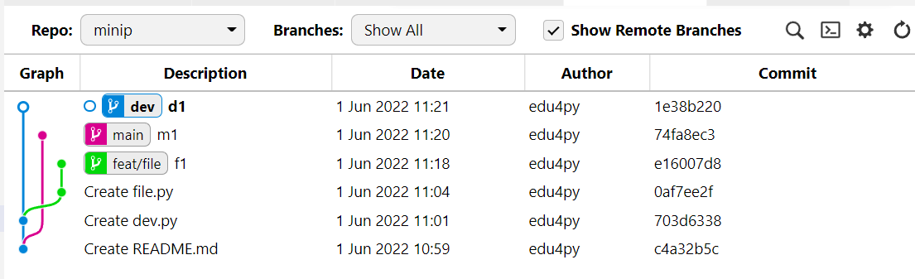
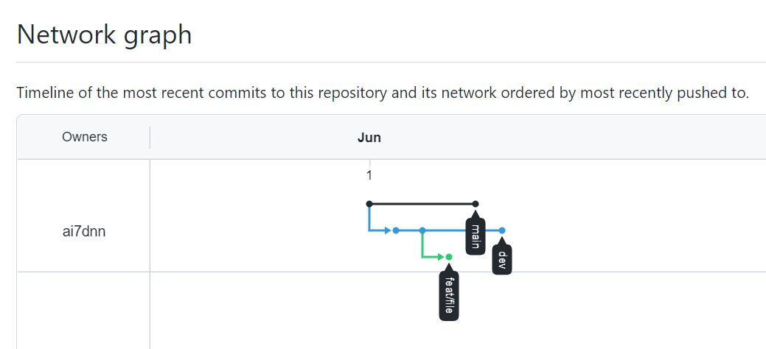
실습
지역 저장소에서 다음의 브랜치를 생성 후
Publish
깃허브에서 확인

Slide 19
저장소 minip 생성
브랜치 main에서 파일 README.md 생성
PC@DESKTOP-482NOAB MINGW64 /c/[git tutorial]
$ git init minip
Initialized empty Git repository in C:/[git tutorial]/minip/.git/
PC@DESKTOP-482NOAB MINGW64 /c/[git tutorial]
$ cd minip
PC@DESKTOP-482NOAB MINGW64 /c/[git tutorial]/minip (main)
$ echo 'Project simulation' > README.md
PC@DESKTOP-482NOAB MINGW64 /c/[git tutorial]/minip (main)
$ git add README.md
warning: LF will be replaced by CRLF in README.md.
The file will have its original line endings in your working directory
PC@DESKTOP-482NOAB MINGW64 /c/[git tutorial]/minip (main)
$ git commit -m 'Create README.md'
[main (root-commit) c4a32b5] Create README.md
1 file changed, 1 insertion(+)
create mode 100644 README.md

Slide 20
브랜치 dev 생성 후 작업
브랜치 dev에서 파일 dev.py 생성
PC@DESKTOP-482NOAB MINGW64 /c/[git tutorial]/minip (main)
$ git checkout -b dev
Switched to a new branch 'dev'
PC@DESKTOP-482NOAB MINGW64 /c/[git tutorial]/minip (dev)
$ echo 'dev' > dev.py
PC@DESKTOP-482NOAB MINGW64 /c/[git tutorial]/minip (dev)
$ git add dev.py
warning: LF will be replaced by CRLF in dev.py.
The file will have its original line endings in your working directory
PC@DESKTOP-482NOAB MINGW64 /c/[git tutorial]/minip (dev)
$ git commit -m 'Create dev.py'
[dev 703d633] Create dev.py
1 file changed, 1 insertion(+)
create mode 100644 dev.py

Slide 21
브랜치 feat/file 생성 후 작업
브랜치 feat/file에서 파일 file.py 생성
PC@DESKTOP-482NOAB MINGW64 /c/[git tutorial]/minip (dev)
$ git switch -c feat/file
Switched to a new branch 'feat/file'
PC@DESKTOP-482NOAB MINGW64 /c/[git tutorial]/minip (feat/file)
$ echo 'feat/file' > file.py
PC@DESKTOP-482NOAB MINGW64 /c/[git tutorial]/minip (feat/file)
$ git add file.py
warning: LF will be replaced by CRLF in file.py.
The file will have its original line endings in your working directory
PC@DESKTOP-482NOAB MINGW64 /c/[git tutorial]/minip (feat/file)
$ git commit -m 'Create file.py'
[feat/file 0af7ee2] Create file.py
1 file changed, 1 insertion(+)
create mode 100644 file.py
PC@DESKTOP-482NOAB MINGW64 /c/[git tutorial]/minip (feat/file)
$ git branch
dev
* feat/file
main

Slide 22
브랜치 feat/file
파일 file.py 수정 후 commit
PC@DESKTOP-482NOAB MINGW64 /c/[git tutorial]/minip (feat/file)
$ git branch
dev
* feat/file
main
PC@DESKTOP-482NOAB MINGW64 /c/[git tutorial]/minip (feat/file)
$ echo 'print("file")' >> file.py
PC@DESKTOP-482NOAB MINGW64 /c/[git tutorial]/minip (feat/file)
$ git commit -am 'f1'
warning: LF will be replaced by CRLF in file.py.
The file will have its original line endings in your working directory
[feat/file e16007d] f1
1 file changed, 1 insertion(+)
기존 파일에 추가

Slide 23
브랜치 main
파일 README.md 수정 후 commit
PC@DESKTOP-482NOAB MINGW64 /c/[git tutorial]/minip (feat/file)
$ git checkout main
Switched to branch 'main'
PC@DESKTOP-482NOAB MINGW64 /c/[git tutorial]/minip (main)
$ echo '- python' >> README.md
PC@DESKTOP-482NOAB MINGW64 /c/[git tutorial]/minip (main)
$ git commit -am 'm1'
warning: LF will be replaced by CRLF in README.md.
The file will have its original line endings in your working directory
[main 74fa8ec] m1
1 file changed, 1 insertion(+)
Add, commit 을 한번에 수행

Slide 24
브랜치 dev
파일 dev.py 수정 후 commit
PC@DESKTOP-482NOAB MINGW64 /c/[git tutorial]/minip (main)
$ git checkout dev
Switched to branch 'dev'
PC@DESKTOP-482NOAB MINGW64 /c/[git tutorial]/minip (dev)
$ echo 'print("dev")' >> dev.py
PC@DESKTOP-482NOAB MINGW64 /c/[git tutorial]/minip (dev)
$ git commit -am 'd1'
warning: LF will be replaced by CRLF in dev.py.
The file will have its original line endings in your working directory
[dev 1e38b22] d1
1 file changed, 1 insertion(+)
PC@DESKTOP-482NOAB MINGW64 /c/[git tutorial]/minip (dev)
$

Slide 25
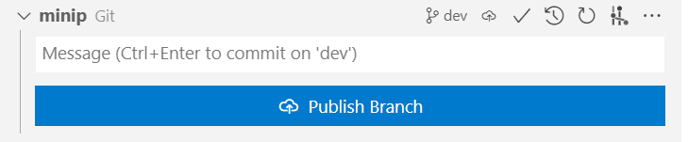
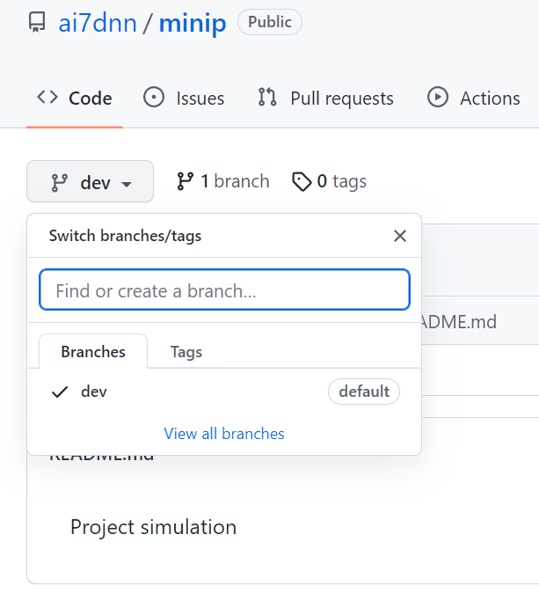
Vscode에서 publish
Publish
깃허브 저장소 생성과 push를 한 번에
현재 브랜치만 업로드

Slide 26
깃으로 모두 올리기
$ git push origin --all
PC@DESKTOP-482NOAB MINGW64 /c/[git tutorial]/minip (dev)
$ git branch -a
* dev
feat/file
main
remotes/origin/dev
PC@DESKTOP-482NOAB MINGW64 /c/[git tutorial]/minip (dev)
$ git push origin --all
Enumerating objects: 13, done.
Counting objects: 100% (12/12), done.
Delta compression using up to 8 threads
Compressing objects: 100% (5/5), done.
Writing objects: 100% (9/9), 741 bytes | 370.00 KiB/s, done.
Total 9 (delta 1), reused 0 (delta 0), pack-reused 0
remote: Resolving deltas: 100% (1/1), done.
To https://github.com/ai7dnn/minip.git
* [new branch] feat/file -> feat/file
* [new branch] main -> main
PC@DESKTOP-482NOAB MINGW64 /c/[git tutorial]/minip (dev)
$

Slide 27
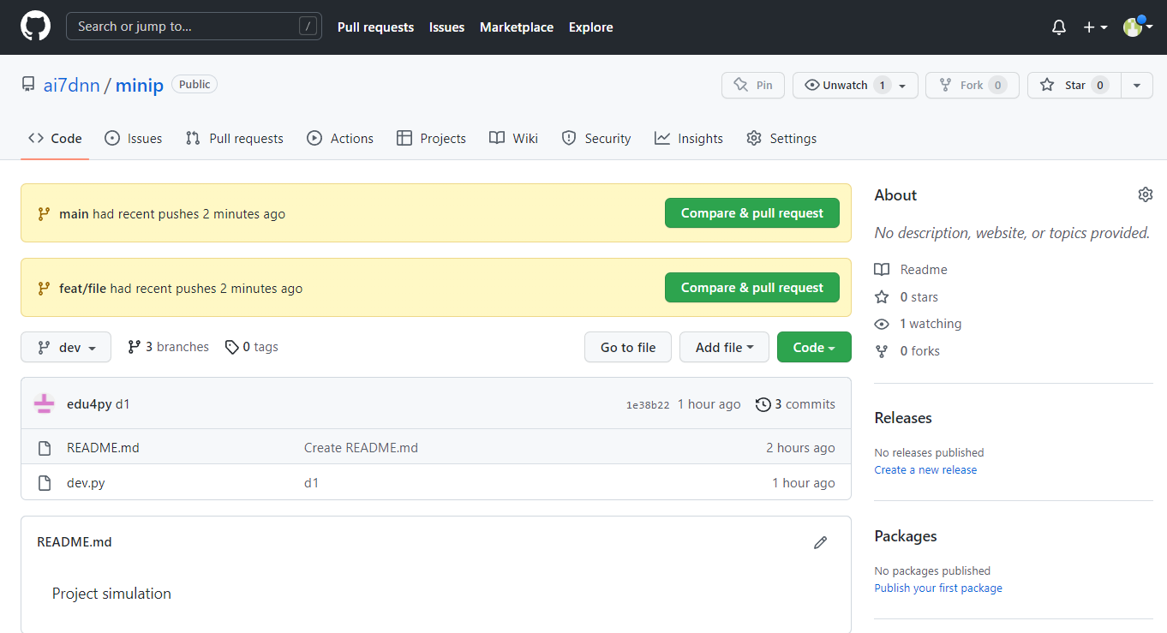
깃허브 확인

Slide 28
03
깃허브에서 PR로 합병 요청과 합병
오프소스 소프트웨어를 위한 깃과 깃허브

Slide 29
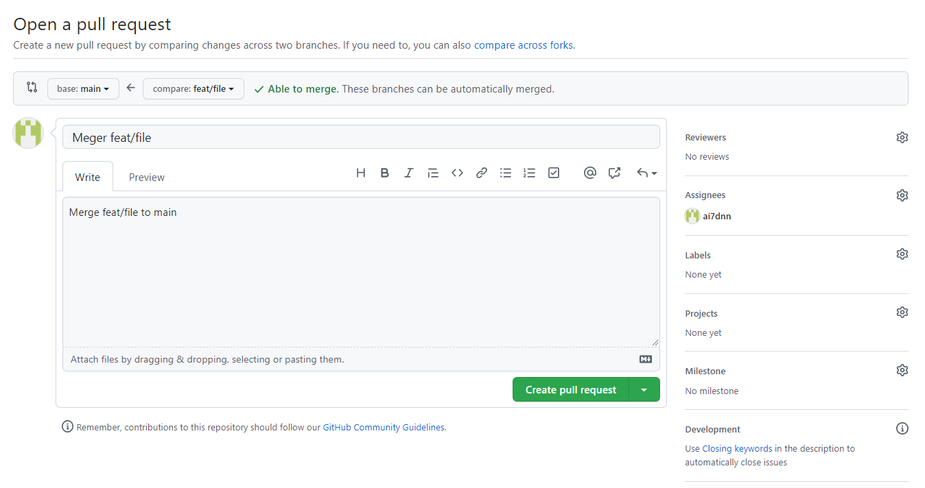
합병 PR 생성
From to 확인

Slide 30
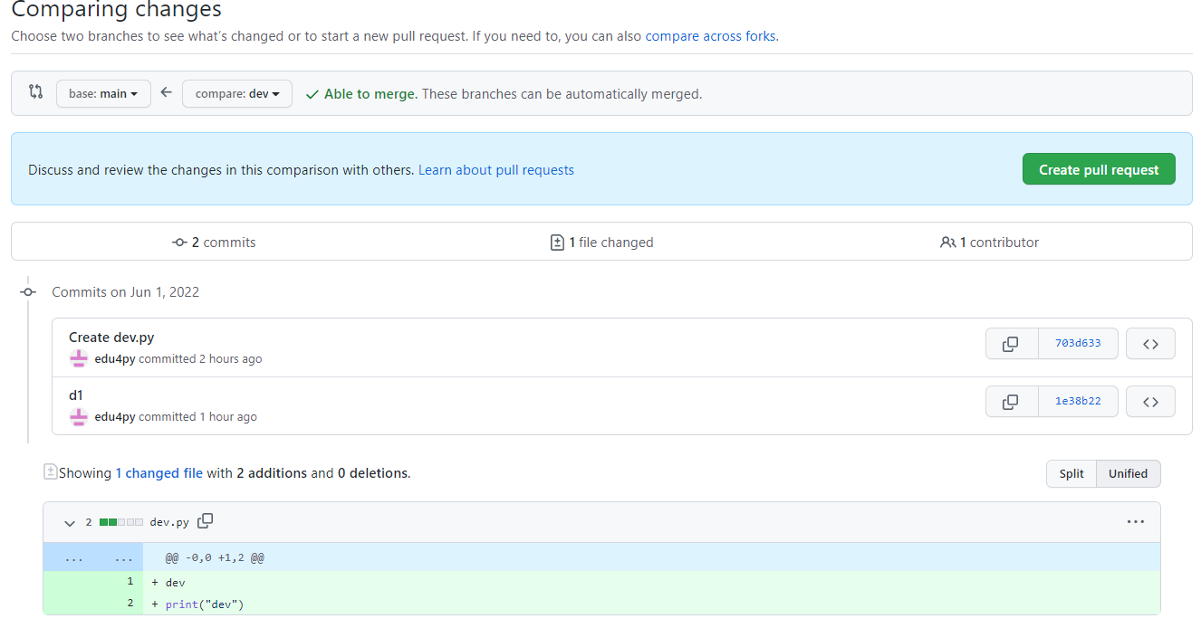
합병 PR 생성
From to 확인

Slide 31
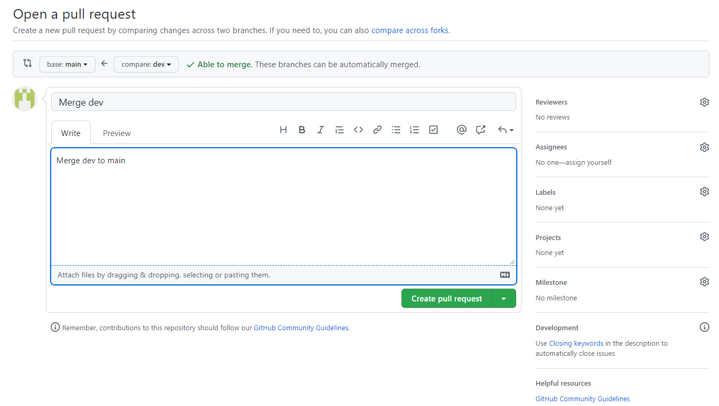
합병: 제목과 내용 기술

Slide 32
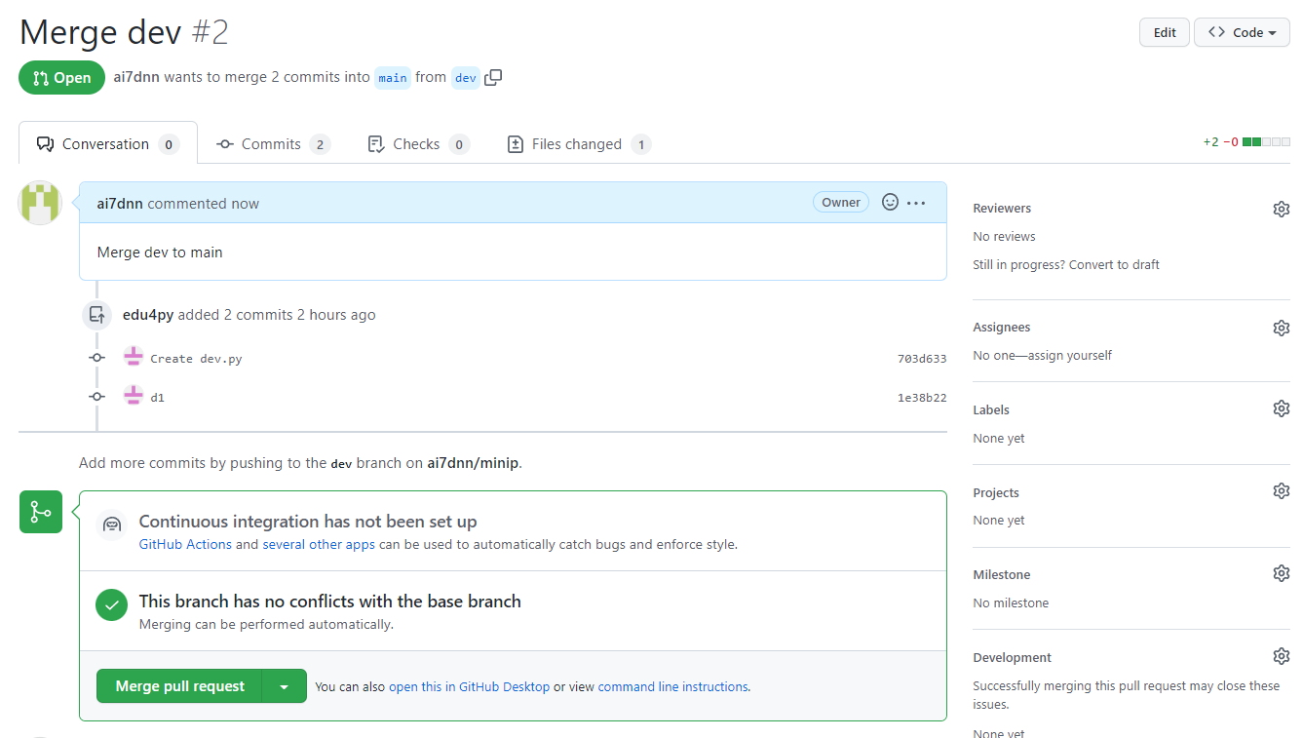
2 개의 PR을 수행

Slide 33
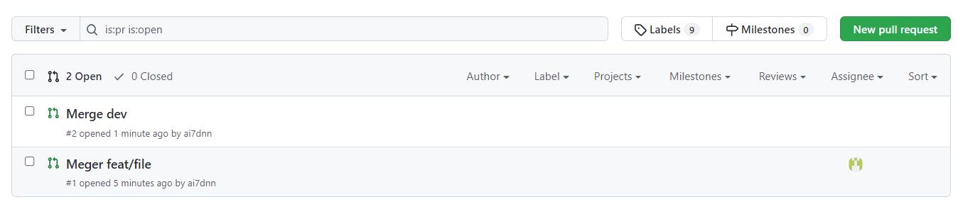
PR 목록 보기

Slide 34
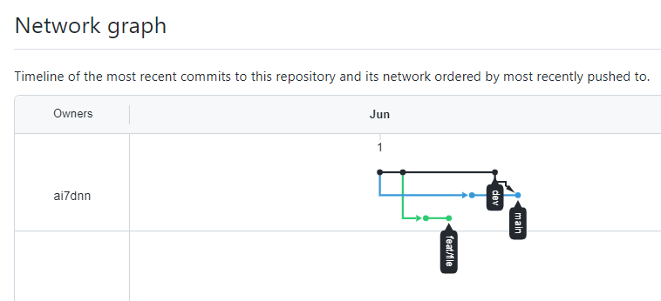
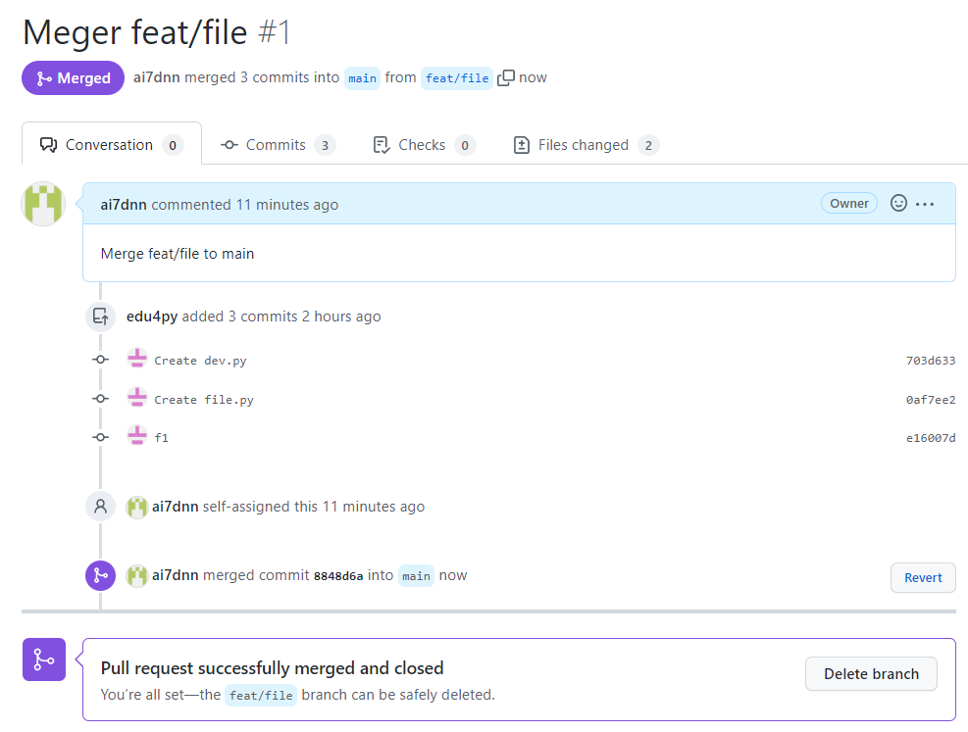
합병 1, dev -> main
깃헙에서 결과 보기
메뉴 insights | Networks

Slide 35
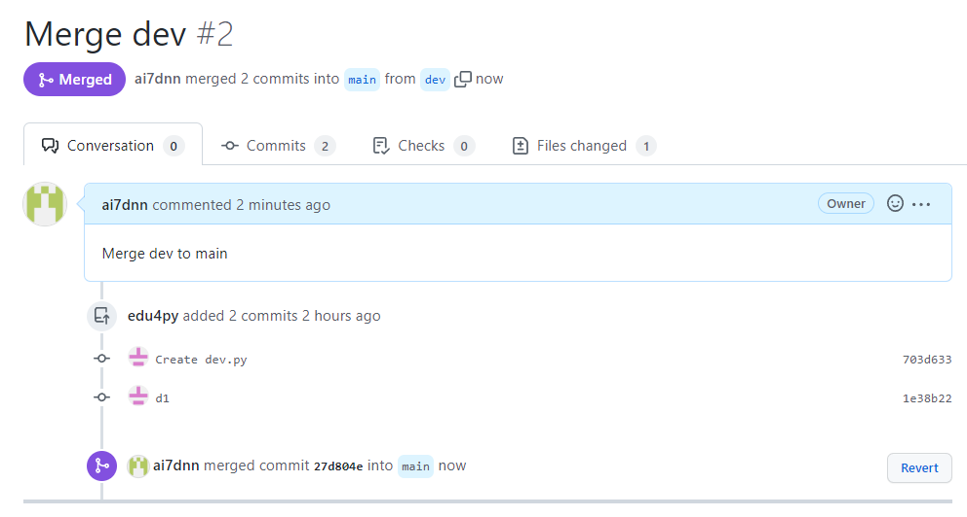
합병 2

Slide 36
04
다시 깃에서 지역으로 끌기(Pull)
오프소스 소프트웨어를 위한 깃과 깃허브

Slide 37
깃으로 리모트 pull
$ git pull --all
PC@DESKTOP-482NOAB MINGW64 /c/[git tutorial]/minip (dev)
$ git pull --all
Fetching origin
remote: Enumerating objects: 7, done.
remote: Counting objects: 100% (7/7), done.
remote: Compressing objects: 100% (4/4), done.
remote: Total 4 (delta 1), reused 0 (delta 0), pack-reused 0
Unpacking objects: 100% (4/4), 1.31 KiB | 111.00 KiB/s, done.
From https://github.com/ai7dnn/minip
74fa8ec..8848d6a main -> origin/main
Already up to date.

Slide 38
브랜치 main에서 확인
PC@DESKTOP-482NOAB MINGW64 /c/[git tutorial]/minip (dev)
$ git branch
dev
feat/file
* main
PC@DESKTOP-482NOAB MINGW64 /c/[git tutorial]/minip (main)
$ ls
README.md dev.py file.py

Slide 39
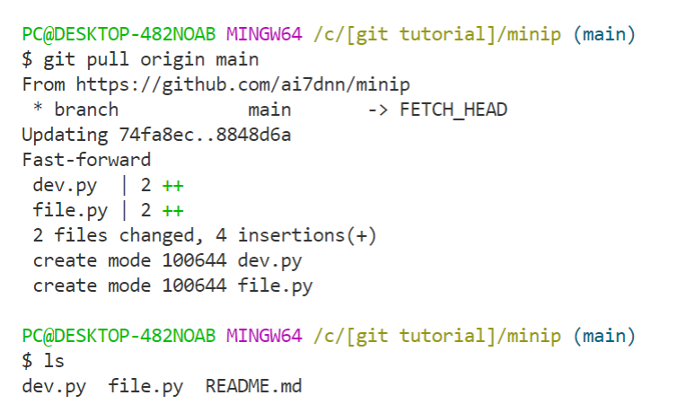
다시 pull

Slide 40
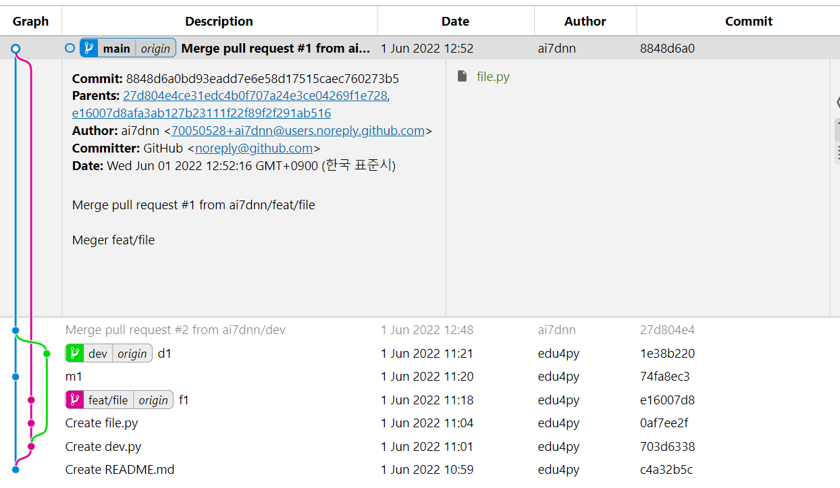
Git graph로 확인

Slide 41
04
이슈 만들기
오프소스 소프트웨어를 위한 깃과 깃허브

Slide 42
레이블 만들기
class/sample
Class/lecture

Slide 43
마일스톤 만들기
0.1
1.1

Slide 44
프로젝트 만들기
study project
study issue

Slide 45
이슈 만들기
Create first issue
Create label & milestone
Create projects

Slide 46
과제물제출

